Slide 1

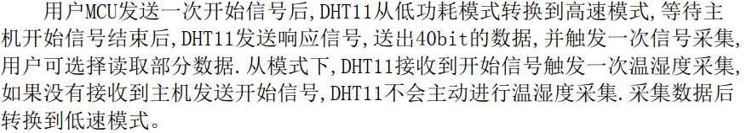
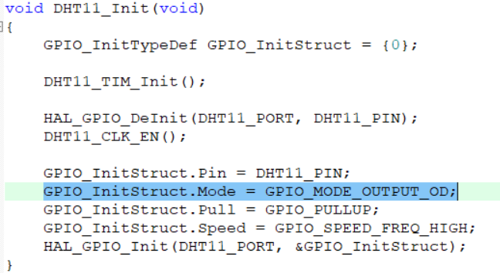
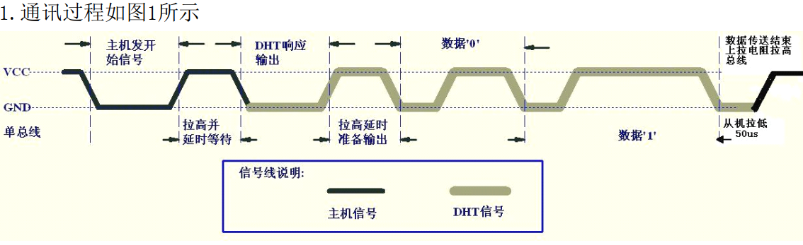

GPIO开漏输出
1. 主机GPIO输出低电平，然后拉高，转为输入模式；
1. 主机发送开始信号并拉高后，释放总线控制权；
2. 主机读取GPIO电平，读到低电平之后再等待读取到高电平，确认收到DHT11的响应；
2. DHT11拉低总线发出响应信号后，主动拉高总线准备输出数据；
对于MCU而言
3. DHT11开始发送40bit(5 bytes)数据；
3. 主机确认得到响应后，通过读取到GPIO高低电平的时长，来判断收到的是逻辑1还是逻辑0，来组成真正的数据；
4. 从机释放总线；
4. 主机连续读取到40个bit之后，转为输出模式，准备为下一次读取数据法术开始信号；

Slide 2
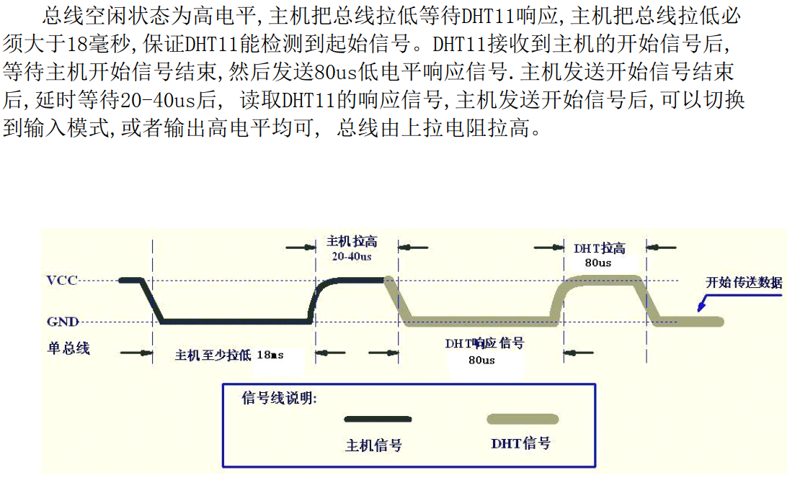
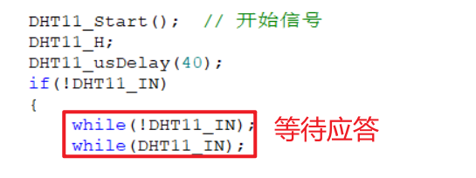
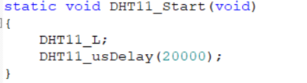
主机拉低GPIO，并持续超过18ms
主机拉高GPIO，等待40us后读取GPIO电平
GPIO低电平？
是
主机读取GPIO电平直到读到高电平
确认收到开始信号
否
没有收到开始信号

Slide 3
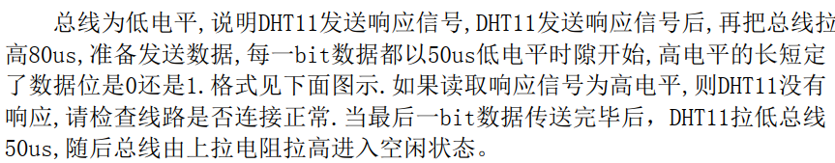
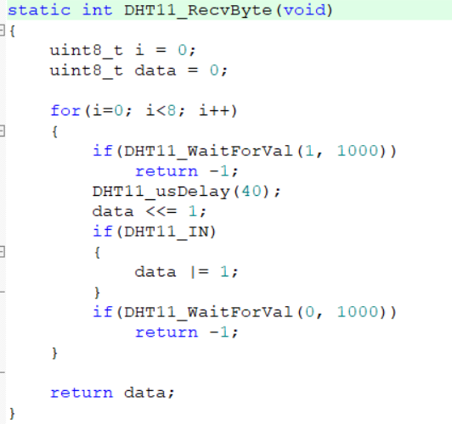
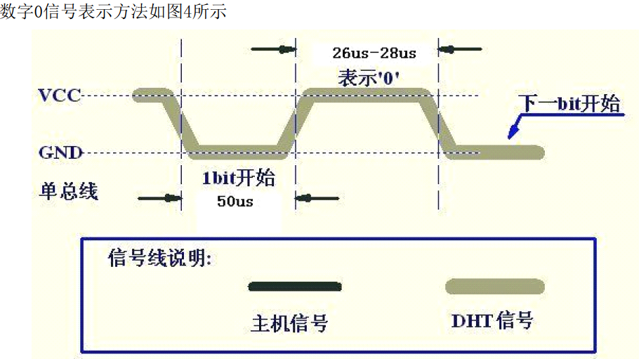
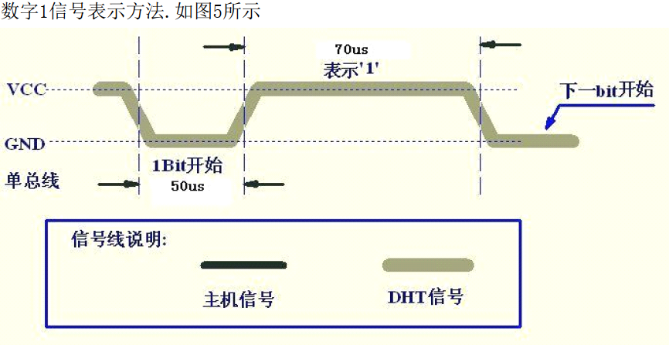
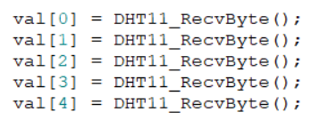
准备下一次读取数据
准备下一次读取数据
否
否
主机发出开始信号
主机收到响应信号
主机读取GPIO
限时内读到低电平？
是
主机读取GPIO
限时内读到高电平？
是
延时40us后读取GPIO
否
超过40bit？
数据是
逻辑1
是
高电平？
是
否
准备下一次读取数据
数据是
逻辑0

Slide 4
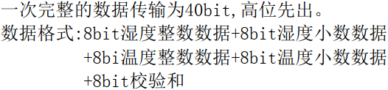
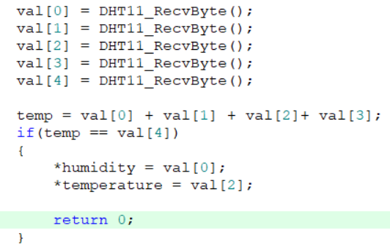

Slide 5
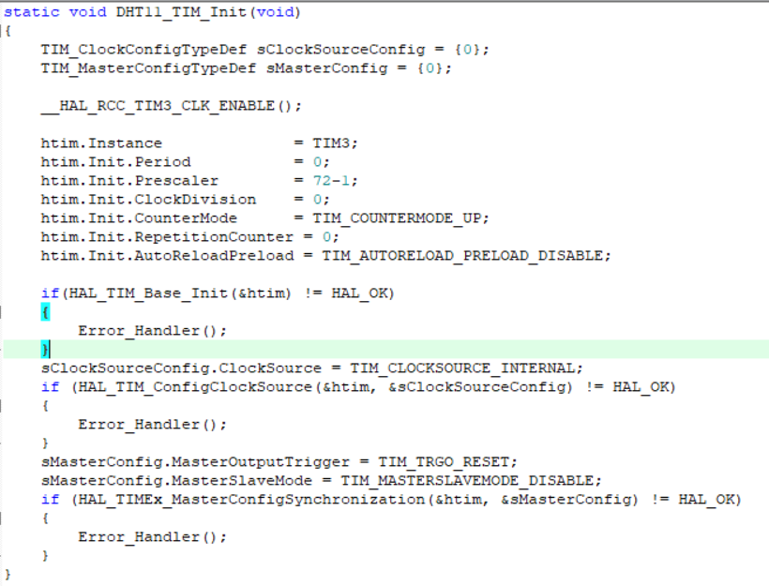
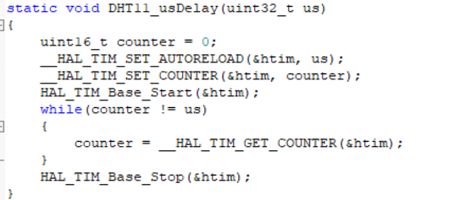
关于延时：
因为DHT11的时间要求还是比较严格，需要us级别的延时，而单片机HAL库的HAL_Delay()默认是ms级别的延时，所以使用了一个硬件定时器来作为us延时的时基，配置如下：
在频率为1MHz的定时器下，通过软件改变此定时器的周期值达到延时指定us的效果。

Slide 6
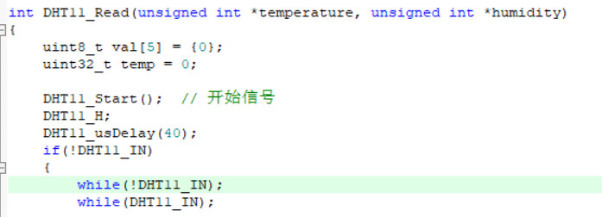
小技巧：
① GPIO如果支持开漏输出，优选开漏输出，如果不支持则需要编写配置为输出模式和输入模式的驱动API；
② 因为需要较为精准的us级别的延时，如果软件系统内没有提供，则可以使用硬件定时器配置出一个us级的延时函数；
③ 在DHT11的通信时序过程中，并不是每一步都需要精准的延时，在已知GPIO下一步会发生什么动作的情况下可以做边沿判断的等待；
死等并不是一个好习惯，我们该如何改进？
课外习题：
1. 除了用GPIO来模拟DHT11的单总线通信外，我们其实还有其它更精确的方法获取到DHT11总线的信号和逻辑数据，你能想到其它的什么方法呢？如果想到了，就自己尝试去实现，对比下和GPIO模拟的方法孰优孰劣。
2. 在有RTOS多任务调度情况下，使用GPIO模拟的方法读取DHT11数据需要注意什么？如何保证每次都能成功读取到DHT11的数据？在习题1已经实现的情况下，你自己的方法是否可以改善GPIO模拟在多任务调度下的的缺点？

